Slide 1
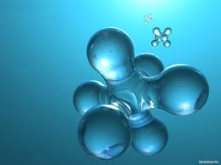
Строение вещества.
Молекулы.
Модели строения газа, жидкости и твердого тела
7 класс
Учитель:
Буткевич
Ирина Владиславовна,
учитель физики и информатики
МБОУСОШ №22
города Новочеркасска

Slide 2
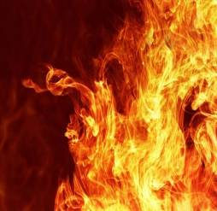
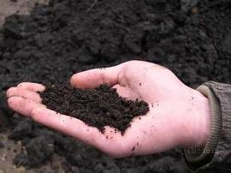
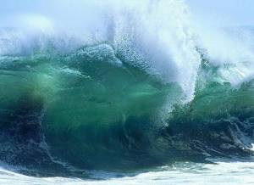
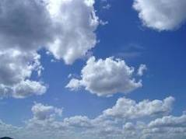
Что является первоосновой материи?
Анаксимен (VI в. до н.э.) – воздух
Фалес Милетский (VII-VI вв. до н.э.) – вода
Гераклит Эфесский (V в. до н.э.) - огонь
Аристотель (IV в. до н.э.) - огонь, земля, воздух, вода

Slide 3
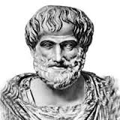
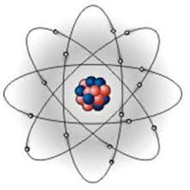
Из истории…
Еще в Древней Греции, около 2,5 тысяч лет назад, была выдвинута гипотеза о том, что вещество состоит из мельчайших частичек – атомов и молекул.
Основоположником идеи дискретного строения вещества считается древнегреческий философ Демокрит, живший около 470 года до новой эры.

Slide 4
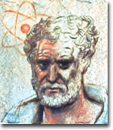
ГИПОТЕЗА:
Сплошные тела или состоят из отдельных частиц???
«Все тела состоят из бесчисленного количества сверхмалых, невидимых глазу, неделимых частиц. Они бесконечно разнообразны, имеют впадины и выпуклости, которыми сцепляются, образуя все материальные тела, а в природе существуют только атомы и пустота»
Демокрит
(Др. Греция)
460-370г.г.до н.э.

Slide 5
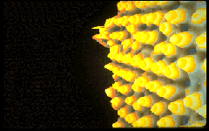
В научную теорию эта гипотеза превратилась только XVIII – XIX веках.
Если бы мы смогли рассмотреть окружающие нас тела через микроскоп, то увидели бы отдельные атомы и молекулы
Изображение атомов на поверхности кремния, полученное с помощью туннельного микроскопа.

Slide 6
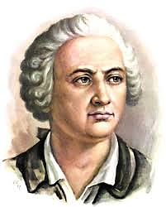
Одним из основоположников теории о молекулярном строении вещества является русский ученый М.В. Ломоносов. Согласно его теории:
все тела состоят из молекул;
молекулы находятся в постоянном движении;
молекулы взаимодействуют между собой.

Slide 7

Опытные обоснования молекулярного строения вещества
Растворение краски в воде
Расширение воздуха
при нагревании
и сжатие
при охлаждении

Slide 8

Опыт по тепловому расширению тел

Slide 9
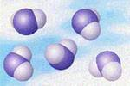
Частицы, из которых состоит вещество, называют молекулами
В 1647 г. Пьер Гассенди (франц.) ввел слово «молекула» (molecula, уменьшительное от лат. moles — масса)
Молекула вещества – мельчайшая частица, сохраняющая его химические свойства.
Самая малая частица воды – молекула воды.
Самая малая частица сахара – молекула сахара.

Slide 10
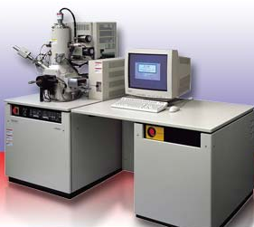
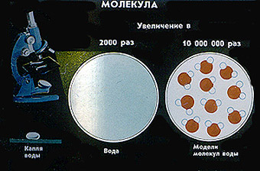

Атомы
Атомы очень малы. Их невозможно разглядеть не только простым глазом, но и с помощью даже самого мощного оптического микроскопа.
В 1951 году Эрвин Мюллер изобрёл ионный микроскоп, позволивший в деталях разглядеть атомную структуру металла.
Атомы различных химических элементов отличаются друг от друга.
Атом кислорода
Атом водорода

Slide 11
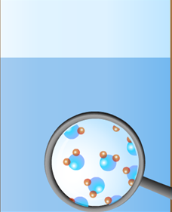
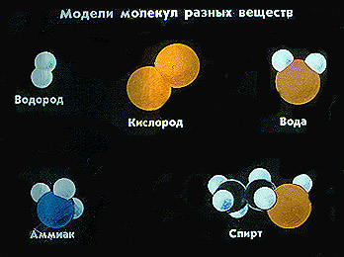
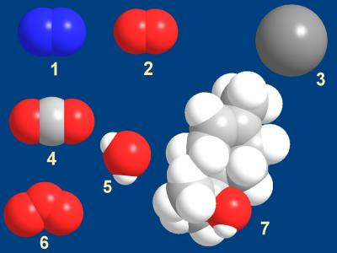
Молекулы
Молекула - это мельчайшая частица вещества, обладающая свойствами этого вещества.
Так, молекула сахара - сладкая, а соли – соленая.
Молекулы различных веществ – различны,
Молекулы одного вещества одинаковы

Slide 12
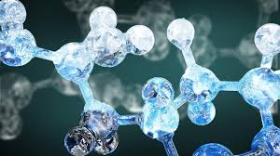
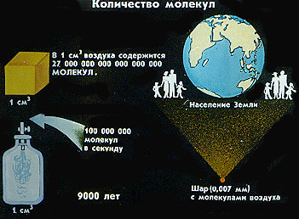
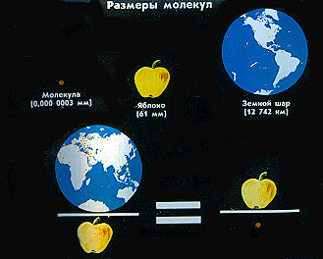
Молекулы
Молекулы состоят из атомов.
Размеры молекул ничтожно малы.
Молекулы воды

Slide 13
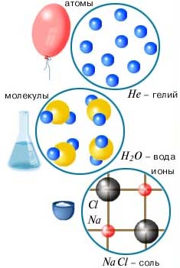
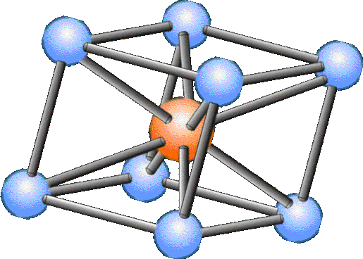
Молекулы
У разных веществ молекулы могут состоять из одного атома (инертные газы) или из нескольких одинаковых или различных атомов, или даже из сотен тысяч атомов (полимеры).
Молекулы различных веществ могут иметь форму треугольника, пирамиды и других геометрических фигур, а также быть линейными.

Slide 14
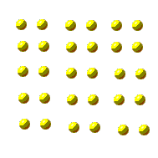

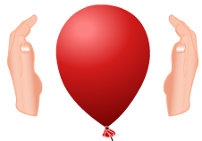
Строение вещества
Между молекулами в веществе существуют промежутки.
Доказательствами существования промежутков служат изменение объема вещества, т.е. расширение и сжатие вещества при изменении температуры, и явление диффузии.

Slide 15
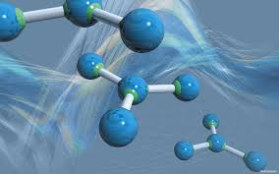
Взаимодействие частиц вещества
Частицы веществ способны притягиваться друг к другу. Однако это притяжение возникает лишь тогда, когда поверхности тел очень гладкие (для этого и понадобилась зачистка лезвием) и, кроме того, плотно прижаты друг к другу.
Частицы веществ способны отталкиваться друг от друга. Это подтверждается тем, что жидкие, а особенно твердые тела очень трудно сжать.

Slide 16
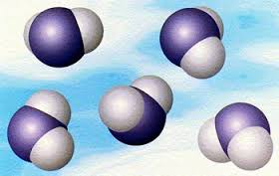
Взаимодействие частиц вещества
Притяжение или отталкивание частиц веществ возникает лишь в том случае, если они находятся в непосредственной близости.
На расстояниях, чуть больших размеров самих частиц, они притягиваются.
На расстояниях, меньших размеров частиц, они отталкиваются.
Если же поверхности тел удалены на расстояние, заметно большее, чем размер частиц, то взаимодействие между ними не проявляется никак.

Slide 17
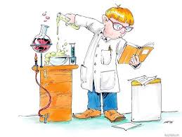
Проверь себя!
Из чего состоят все вещества?
Какие факты подтверждают молекулярное строение вещества?
Из чего состоят молекулы?
Каковы размеры атомов и молекул? Можно ли их увидеть в обычный микроскоп?
Из каких атомов состоит молекула воды?
Одинаковы ли молекулы льда, воды и её пара? Почему? А молекулы воды и спирта?
Как, зная молекулярное строение вещества, можно объяснить изменение размеров тел при нагревании и охлаждении?

Slide 18
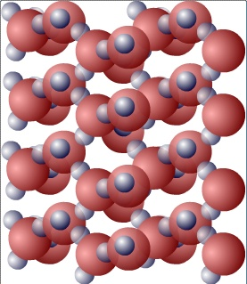
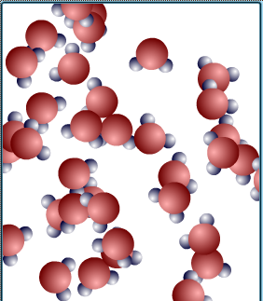
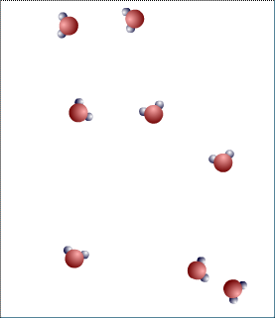
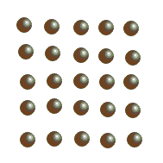
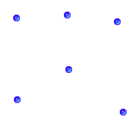
Модели строения газов, жидкостей и твердых тел
Молекулы одного и того же вещества во всех агрегатных состояниях одинаковы!
В жидкостях молекулы имеют значительно большую свободу для теплового движения. Они не привязаны к определенным центрам и могут перемещаться по всему объему жидкости. Этим объясняется текучесть жидкостей.
В газах расстояния между молекулами обычно значительно больше их размеров, каждая молекула движется вдоль прямой линии до очередного столкновения с другой молекулой или со стенкой сосуда.
В твердых телах молекулы совершают беспорядочные колебания около фиксированных центров (положений равновесия).

Slide 19
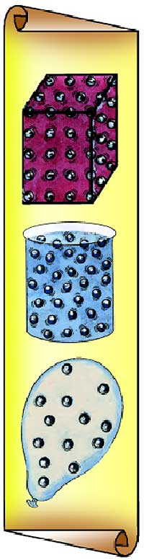
Строение твердых, жидких и газообразных тел
Большая часть вещества на Земле встречается в трех состояниях: твердом, жидком и газообразном. Часто эти состояния называют агрегатными.
В зависимости от условий одно и тоже вещество находится в каком-либо из них.
Например, лед, вода и водяной пар.
Или другой пример: воздух в вашей комнате — газ, но если его охладить до -193°C, он станет жидкостью, а если охладить до -213°C — твердым телом.

Slide 20
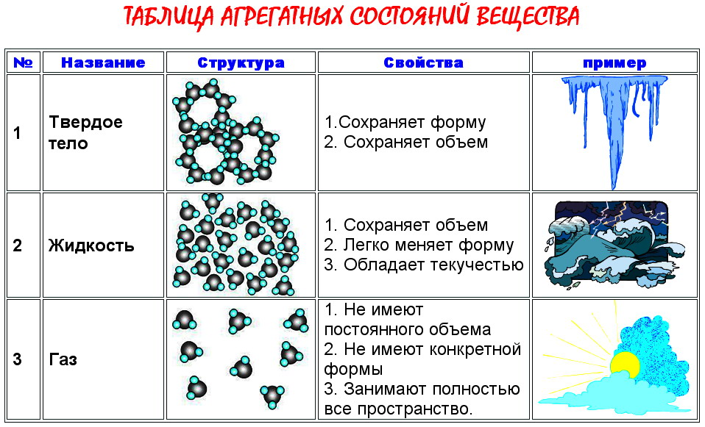

Slide 21
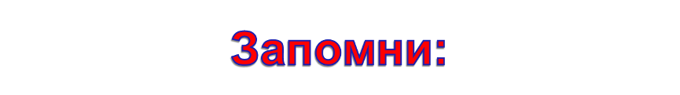
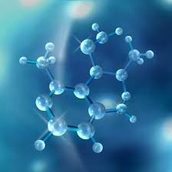
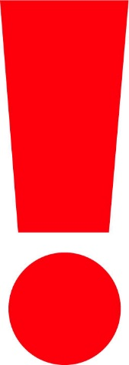
вещество состоит из огромного количества частиц(атомов и молекул), между которыми есть промежутки;
молекула вещества состоит из атомов одного или нескольких химических элементов;
атомы одного химического элемента одинаковы, молекулы одного вещества одинаковы;

Slide 22
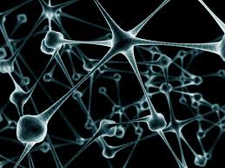

при увеличении температуры тела промежутки между частицами увеличиваются;
молекулы и атомы имеют очень маленькие размеры, их можно сфотографировать с помощью электронного микроскопа.

Slide 23
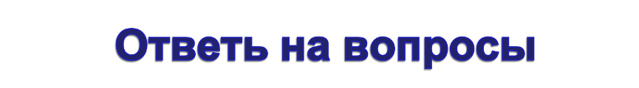
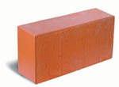
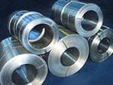
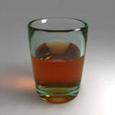
Почему все тела, которые нас окружают, кажутся сплошными?

Slide 24
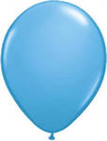
Какое вещество находится внутри шарика?
Из чего оно состоит?
Если сжать шар, изменится ли число молекул в нем, их размеры?
Как объяснить изменение объёма воздуха в шарике?

Slide 25
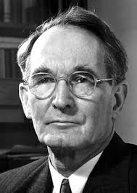
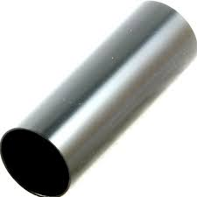
Физик Бриджмен, который получал давления до 200000 am., сжимая масло, натолкнулся на существенное затруднение в работе: у него масло просачивалось сквозь стенки стального толстостенного цилиндра. Почему?
Бриджмен,
опыты с сверхвысоким давлением

Slide 26
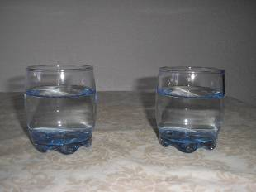
Выбери правильный ответ
Молекулы воды, льда и водяного пара
А) отличаются друг от друга.
Б) не отличаются друг от друга.
Промежутки между молекулами минимальны в
А) горячей жидкости
Б) холодной жидкости

Slide 27
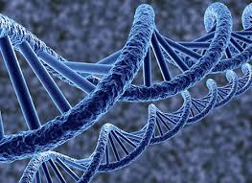
Самые крупные молекулы можно фотографировать при помощи:
А) телескопа
Б) микроскопа
В) электронного микроскопа
Можно ли сказать, что объем газа в сосуде равен сумме объемов его молекул?
А) да;
Б) нет.

Slide 28
Собери молекулу воды
Не
Н
С
О
Н

Slide 29
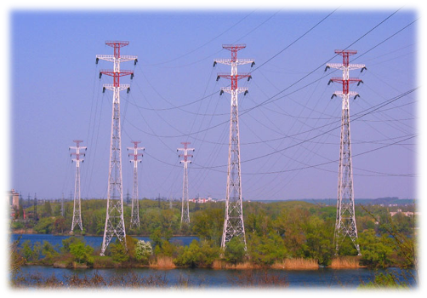
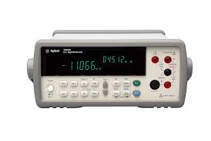
Почему провода линии электропередач провисают летом?
Зачем на точных измерительных инструментах указывается температура (обычно 20 °С)?

Slide 30
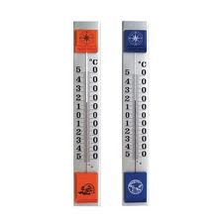
Как работает жидкостный термометр?
Длина столбика ртути в трубке комнатного термометра увеличилась. Увеличилось ли при этом число молекул ртути? Изменился ли объем каждой молекулы ртути в термометре?

Slide 31

В стакане с водой плавает брусок льда (см. рисунок). После того, как лед растает, уровень воды в стакане. . .
поднимется, т.к. объем ледяного бруска больше объема вытесненной им воды.
опустится, т.к. плотность льда меньше плотности воды.
останется на прежнем уровне, т.к. масса льда равна массе воды.
поднимется, т.к. воды станет больше.

Slide 32


Решаем задачу
Капля масла объемом
0,002 мм³ растеклась по поверхности воды тонким слоем, площадь которого 100 см² .
Принимая толщину слоя равной диаметру молекулы масла, найдите этот диаметр.

Slide 33

Домашнее задание:
§ 7, 8, ответить на вопросы после параграфов
ознакомиться с лабораторной работой №2 стр. 160
2) сборник задач по физике 7-9 классы
А.В. Пёрышкин №13(письм.), № 31, 34, 35(устно)
Дополнительное задание:
изготовить из пластилина две молекулы воды

Slide 34
Литература
Агрегатные состояния вещества. Аргументы и факты //[Электронный ресурс]// http://gazeta.aif.ru/online/kids/106/de02_01
Гутник, Е. М., Физика. 7 класс. Учебник для общеобразовательных школ / Е. М. Гутник, А. В. Перышкин. - М.: Дрофа, 2009. – 302 с.
Зорин, Н.И. ГИА 2010. Физика. Тренировочные задания: 9 класс / Н.И. Зорин. – М.: Эксмо, 2010. – 112 с. – (Государственная (итоговая) аттестация (в новой форме).
Кабардин, О.Ф. Физика. 9 кл.: сборник тестовых заданий для подготовки к итоговой аттестации за курс основной школы / О.Ф. Кабардин. – М.: Дрофа, 2008. – 219 с;
Молекулярные силы. Единая коллекция цифровых образовательных ресурсов //[Электронный ресурс]// http://collection.edu.yar.ru/catalog/res/04d94d50-42fb-4b56-8912-96f08359c717/view/
Основные положения теории. Портал Естественных Наук//[Электронный ресурс]// http://e-science.ru/physics/theory/?t=224
Перышкин, А. В., Физика. 7 класс. Учебник для общеобразовательных школ / А. В. Перышкин. - М.: Дрофа, 2009. – 198 с.
Сила упругости. Закон Гука. Весь курс Физики //[Электронный ресурс]// http://fizika.ayp.ru/1/1_12.html
Тема 8. Молекулярно-кинетическая теория. Dproc.do.am //[Электронный ресурс] // http://dproc.do.am/publ/3-1-0-12
Федеральный институт педагогических измерений. Контрольные измерительные материалы (КИМ) Физика ГИА-9 2010 г. //[Электронный ресурс]// http://fipi.ru/view/sections/214/docs/
Федеральный институт педагогических измерений. Контрольные измерительные материалы (КИМ) Физика ЕГЭ 2001-2010 //[Электронный ресурс]// http://fipi.ru/view/sections/92/docs/

